Slide 1
Εκτίμηση Εξατμισοδιαπνοής
Υδρολογία
Δρ Μ.Σπηλιώτης

Slide 2
Βασική βιβλιογραφία σημερινού μαθήματος
Χρυσάνθου Βλ., 2013. Σημειώσεις Υδρολογίας.
Μπέλλος Κ., 2006. Στοιχεία Τεχνικής Υδρολογίας. Ξάνθη.
Τσακίρης Γ.και Βαγγέλης Χ., 2009. Υδατικοί πόροι: ΙΙ. Εφαρμογές Τεχνικής Υδρολογίας, Ασκήσεις. (3 κεφάλαιο). Εκδόσεις Συμμετρία, Αθήνα.
Σακάς Ι, 2012. Τεχνική Υδρολογία (άσκηση δυναμικής εξατμισοδιαπνοής). Εκδόσεις Αϊβαζίδη, Θεσσαλονίκη.
ΜcCuen, 1988. Hydrologic Analysis and Design. Prentice Hall, 1998

Slide 3
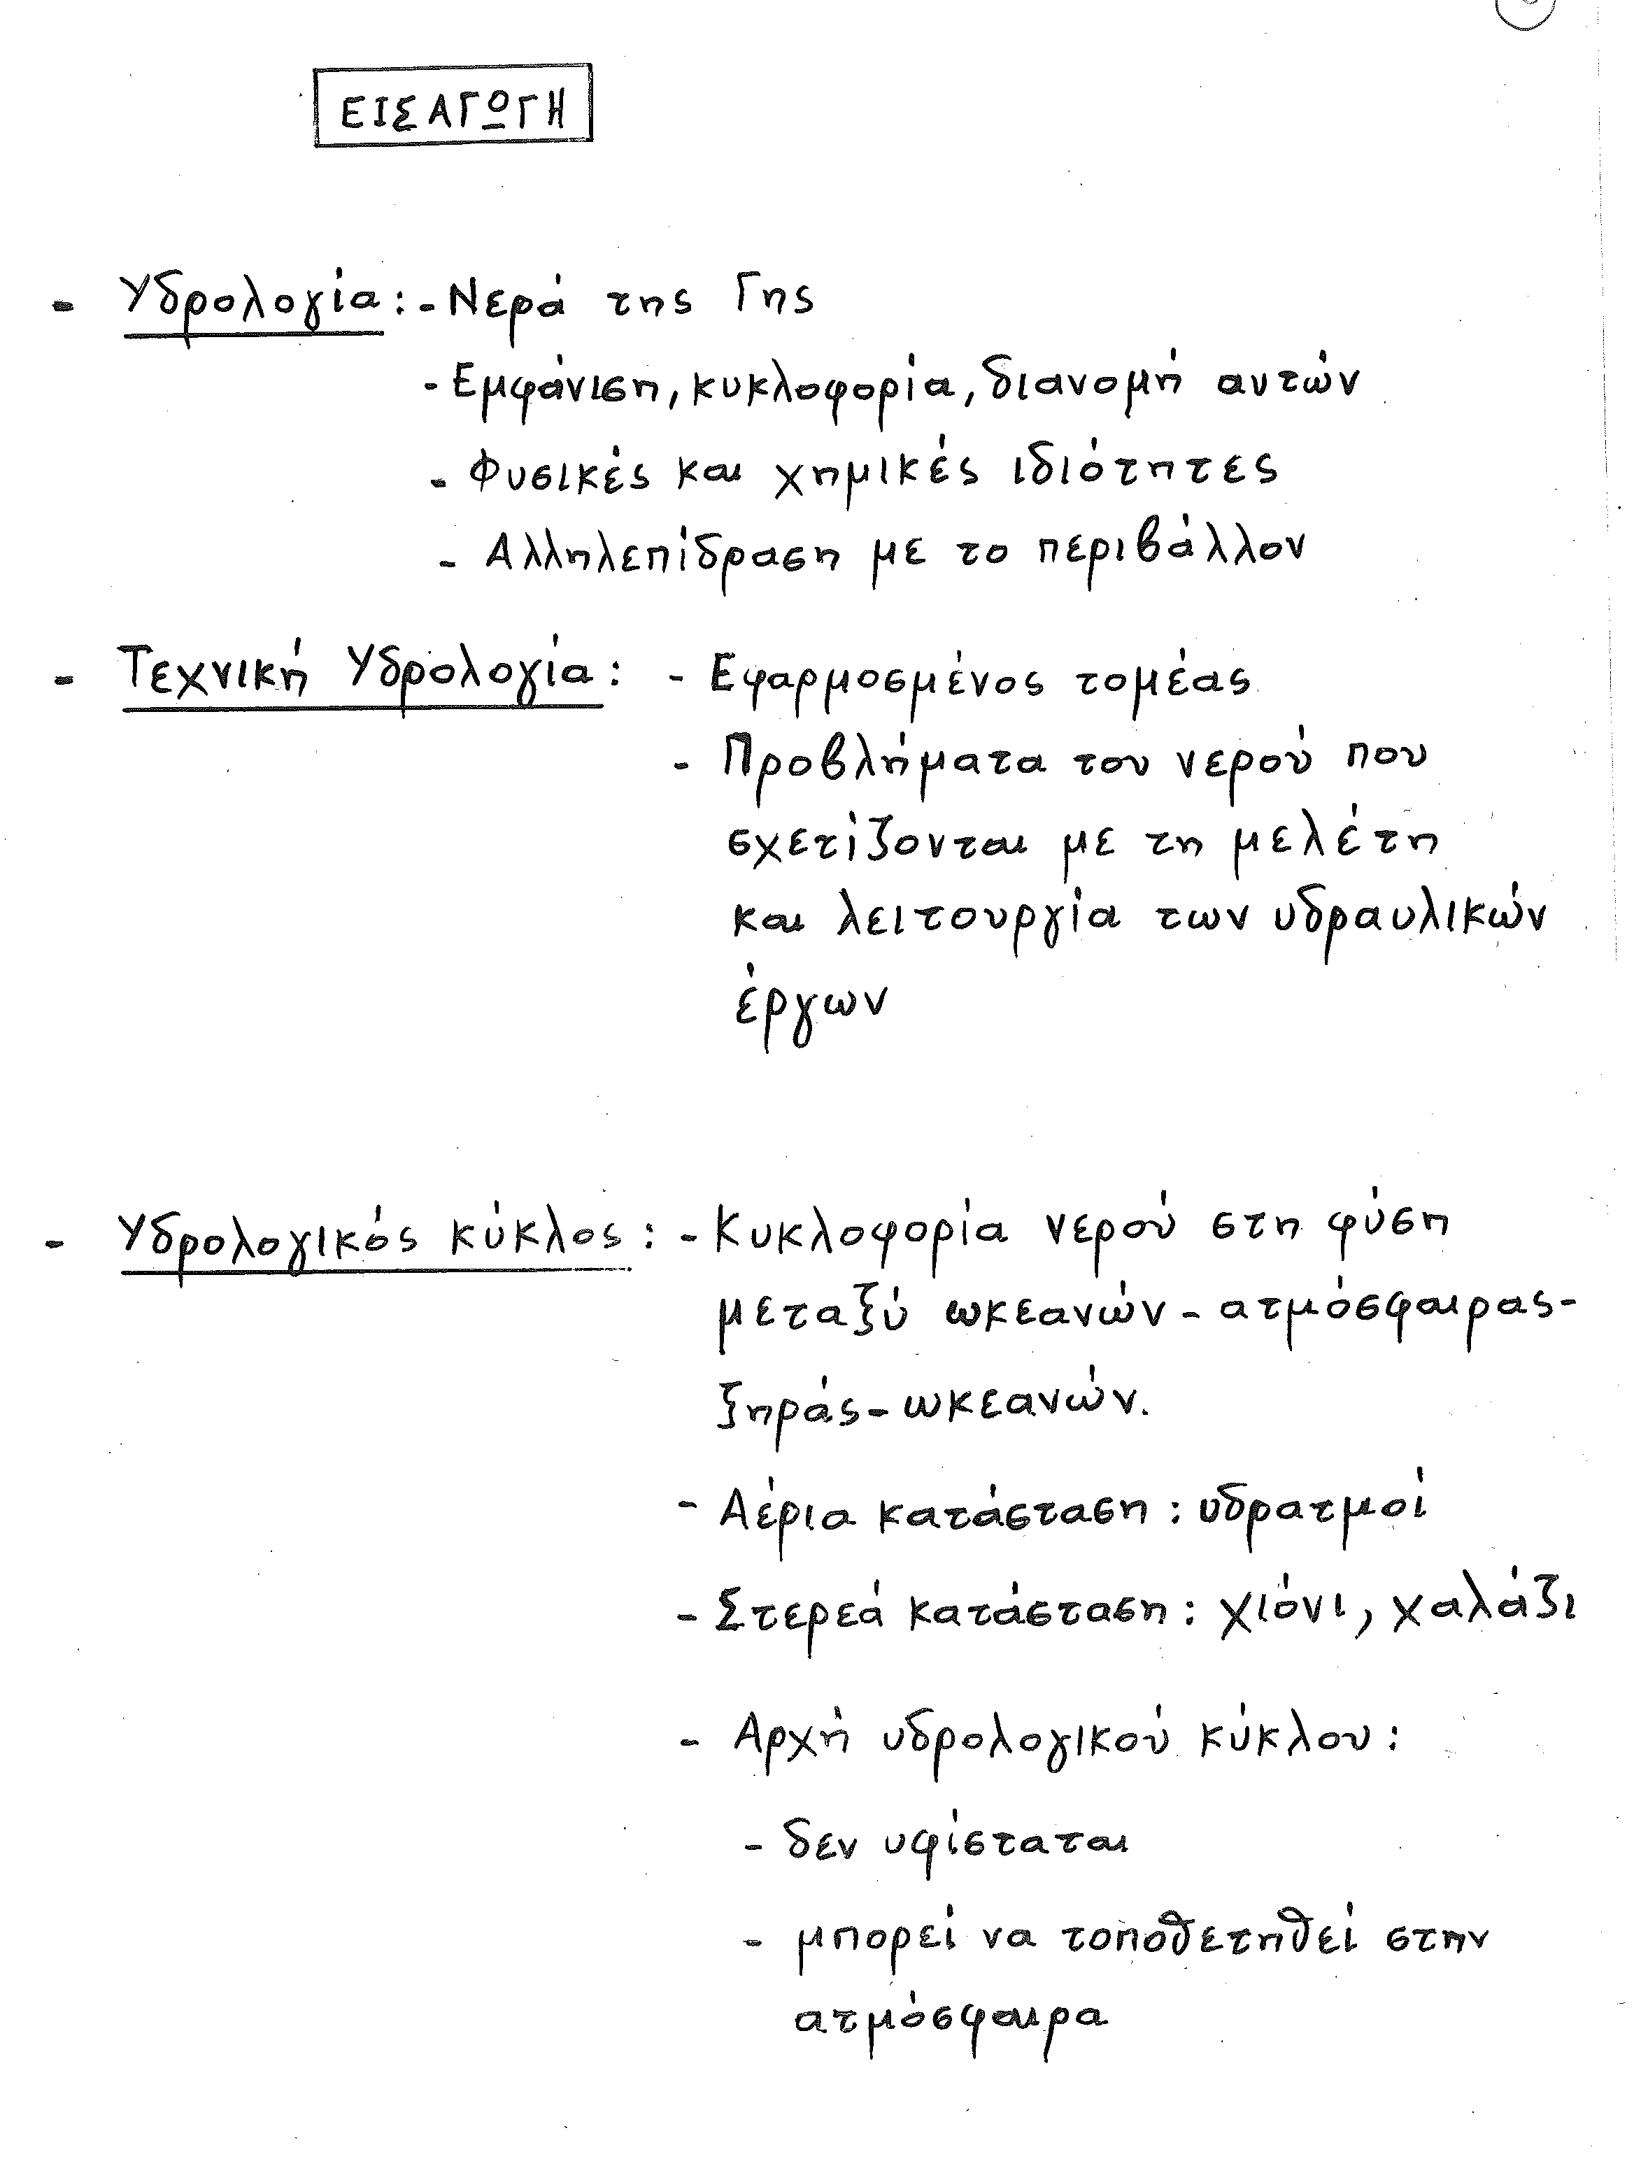
Χρυσάνθου, 2013

Slide 4
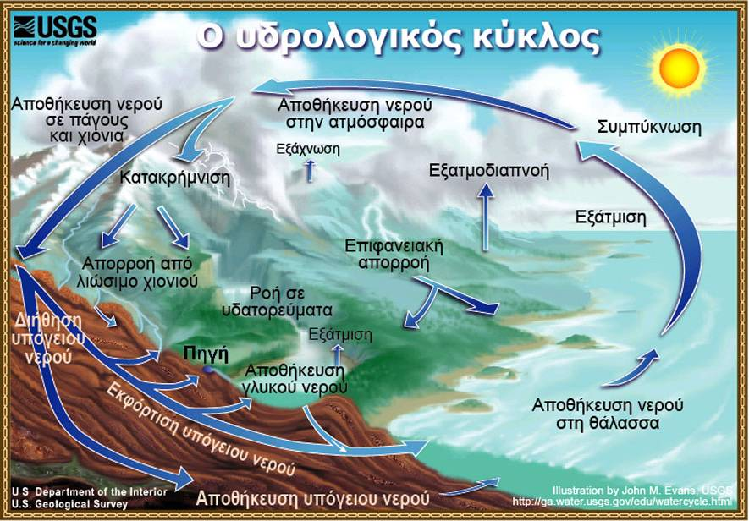

Slide 5
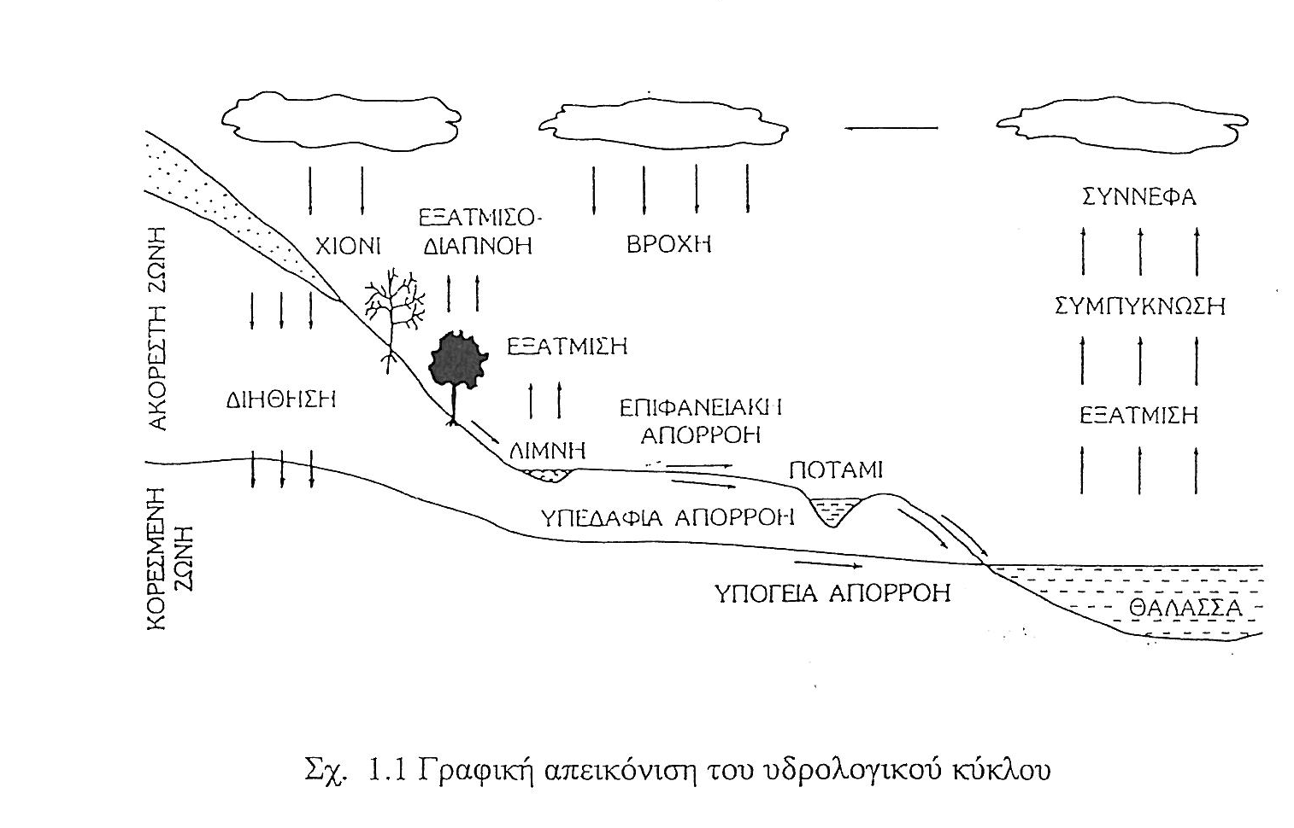
Μπέλλος, 2006

Slide 6
Εξατμισοδιαπνοή
Εξάτμιση: νερό από υγρή σε αέρια φάση (π.χ. ταμιευτήρας)
Πραγματική εξατμισοδιαπνοή: μεταφορά νερό προς την ατμόσφαιρα από τη διαπνοή των φυτών και από την εξάτμιση από την επιφάνεια του εδάφους και των φύλλων όταν αυτά είναι υγρά
Δυνητική Εξατμισοδιαπνοή: εξατμισοδιαπνοή σε συνθήκες πλήρους διαθεσιμότητας νερού (κλιματικοί παράγοντες θερμοκρασία, μικροκλίμα κ.ά) (πιο γενικό, μοντέλα υδατικού ισοζυγίου)
Δυνητική Εξατμισοδιαπνοή καλλιέργειας αναφοράς: εξατμισοδιαπνοή σε συνθήκες πλήρους διαθεσιμότητας νερού για μία καλλιέργεια αναφοράς (π.χ. μηδική) που αναπτύσσεται δυναμικά (Παπαμηχαήλ, 2001)(αρδεύσεις)
Δυνητική Εξατμισοδιαπνοή καλλιέργειας : υπολογισμός σε σχέση με τη Δυνητική Εξατμισοδιαπνοή καλλιέργειας αναφοράς
Συνήθως η διαστασιολόγηση γίνεται με βάση τη δυναμική εξατμισοδιαπνοή, δυσκολία αποτίμησης της πραγματικής εξατμισοδιαπνοής

Slide 7
Δυνητική και Πραγματική Εξατμισοδιαπνοή
Δυνητική Εξατμισοδιαπνοή: Εξατμισοδιαπνοή σε συνθήκες άπειρης επάρκειας νερού, ισχυρή εξάρτηση (και όχι μόνο) από θερμοκρασία.
Σε πραγματικές συνθήκες το καλοκαίρι για μη αρδευόμενες εκτάσεις στον Ελληνικό χώρο η πραγματική εξατμισοδιανοή είναι μικρότερη της δυνητικής
Αρδευόμενες εκτάσεις: Πραγματική εξατμισοδιαπνοή προσεγγίζει τη δυνητική

Slide 8
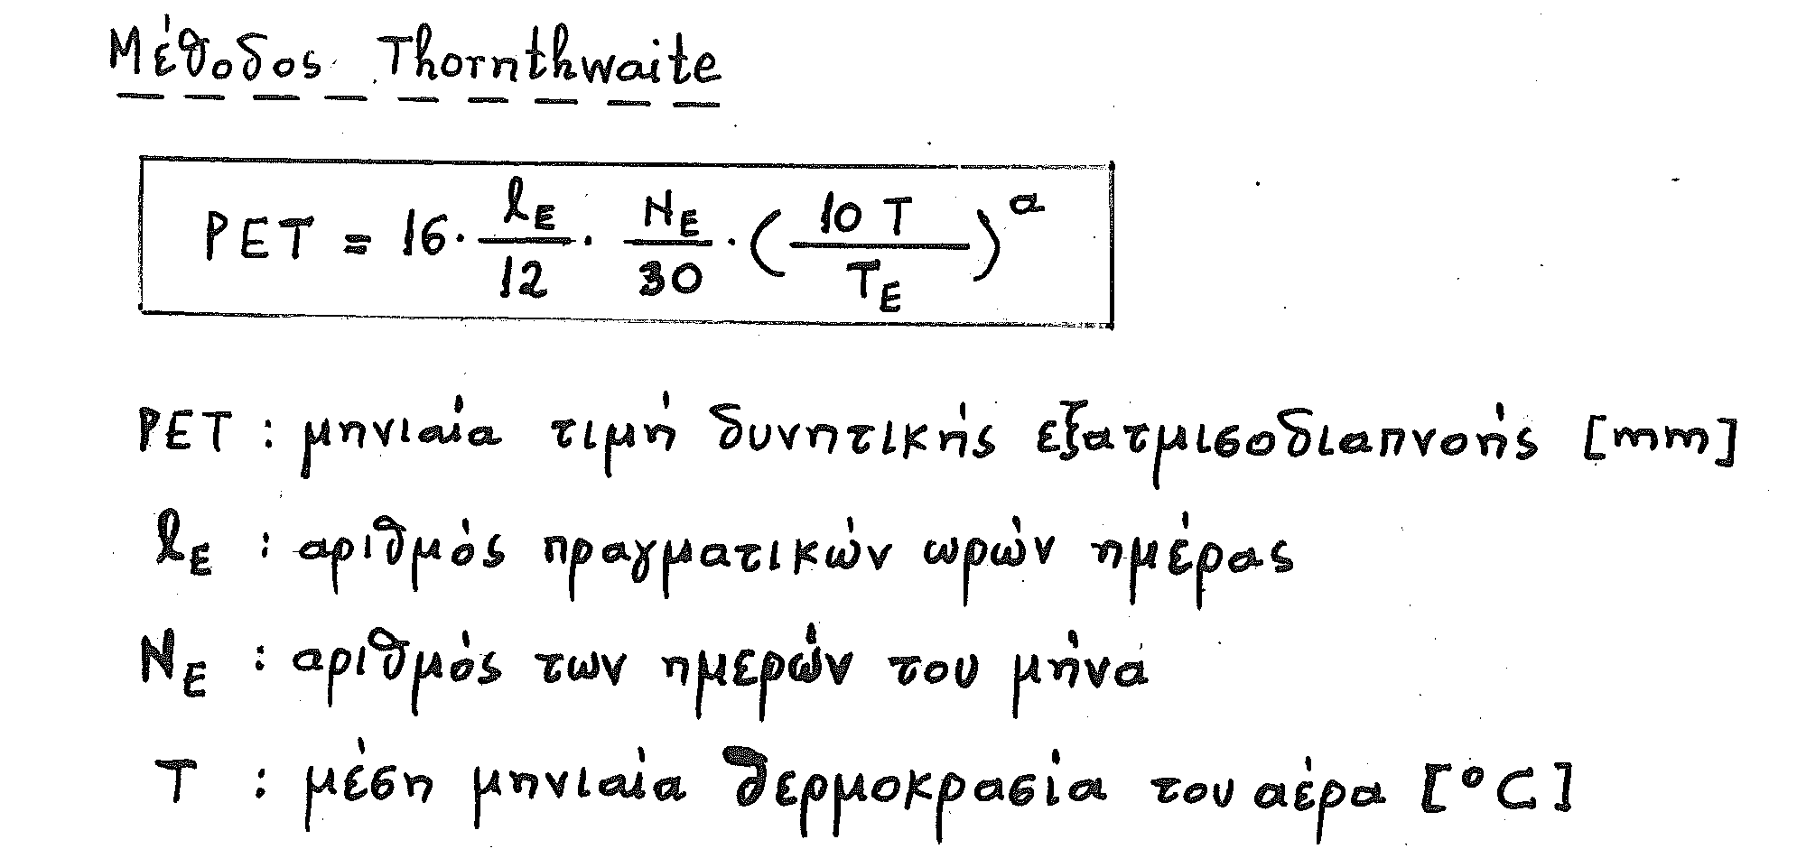
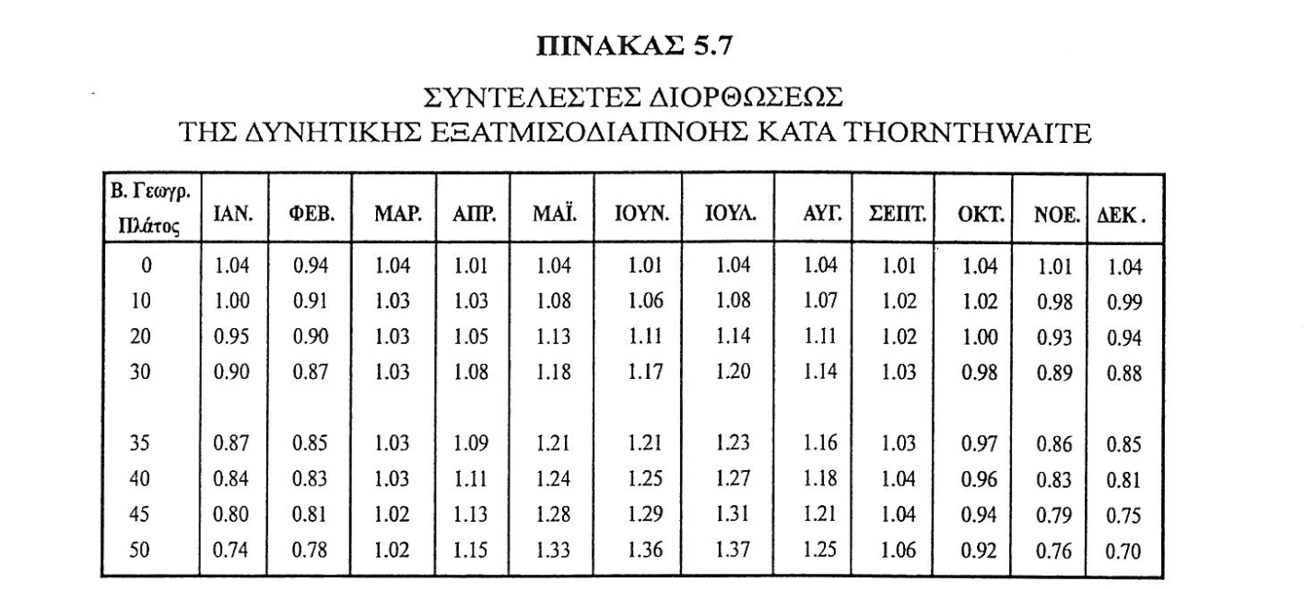
Εξάρτηση μόνο από τη θερμοκρασία κατά Thornthwaite
ΠΡΟΣΟΧΉ:
Εξίσωση για εκτίμηση
Δυνητικής
Εξατμσιδιαπνοής
mm/ μήνα
(μηνιαία βάση)

Slide 9
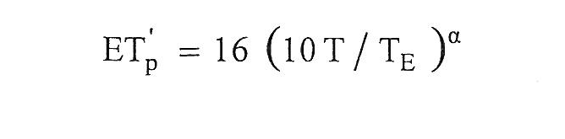
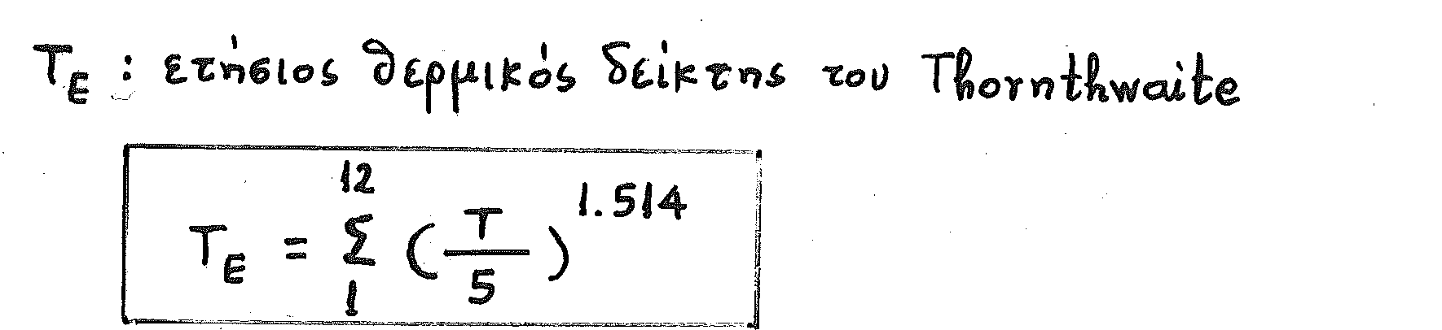
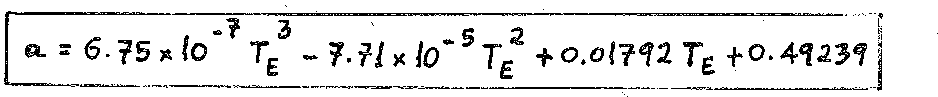
Δυναμική εξατμισοδιαπνοή λεκάνης, αν η ημέρα έχει διάρκεια 12 ώρες και για 30 ημέρες ανά μήνα
Ετήσιος
(όχι μηνιαίος)
Μετά: διόρθωση με βάση το μήνα και τη γεωγραφικό πλάτος
(πίνακας 5,7, Σακκά Ι./σελ. 405 )

Slide 10
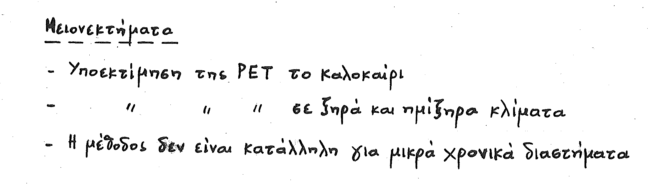
Δε λαμβάνει υπόψη άλλους παράγοντες
Π.χ. νησιά, (αέρηδες) ταχύτατα ανέμου

Slide 11
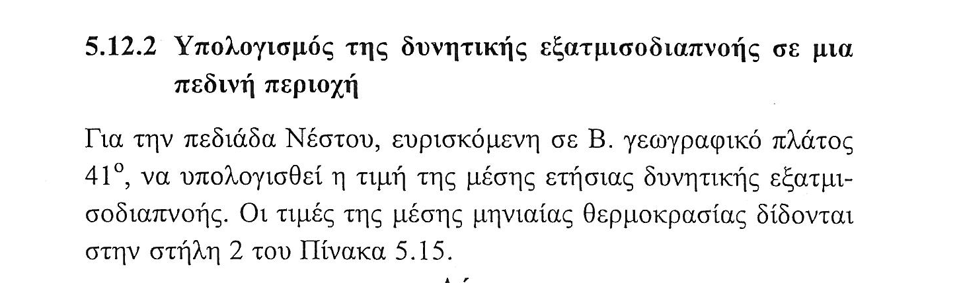
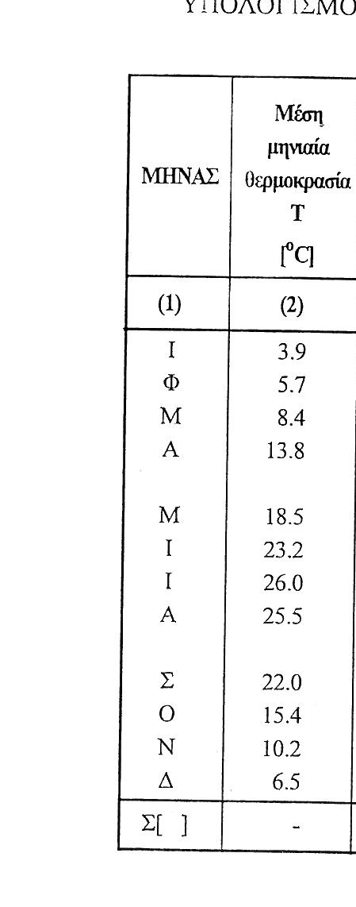
Άσκηση (Σακκάς, 2006)

Slide 12
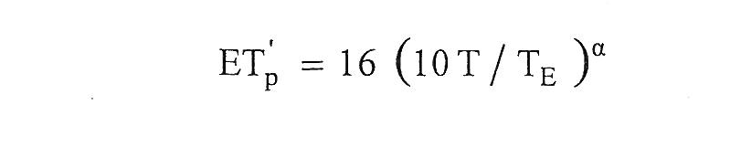
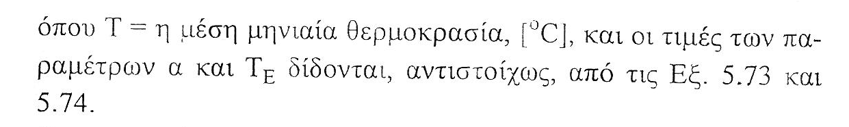
Δυναμική εξατμισοδιαπνοή λεκάνης, αν η ημέρα έχει διάρκεια 12 ώρες και για 30 ημέρες ανά μήνα
Μετά: διόρθωση με βάση το μήνα και τη γεωγραφικό πλάτος
(πίνακας 5,7, Σακκά Ι./σελ. 405 )

Slide 13
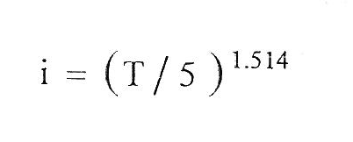
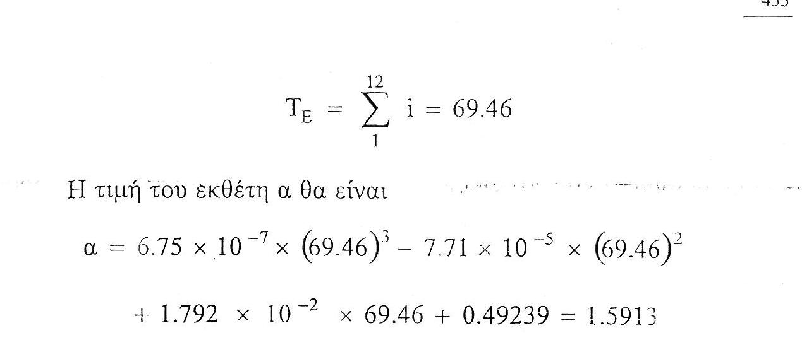
πιο απλά
Ετήσια μεγέθη
(όχι μηνιαίος)

Slide 14
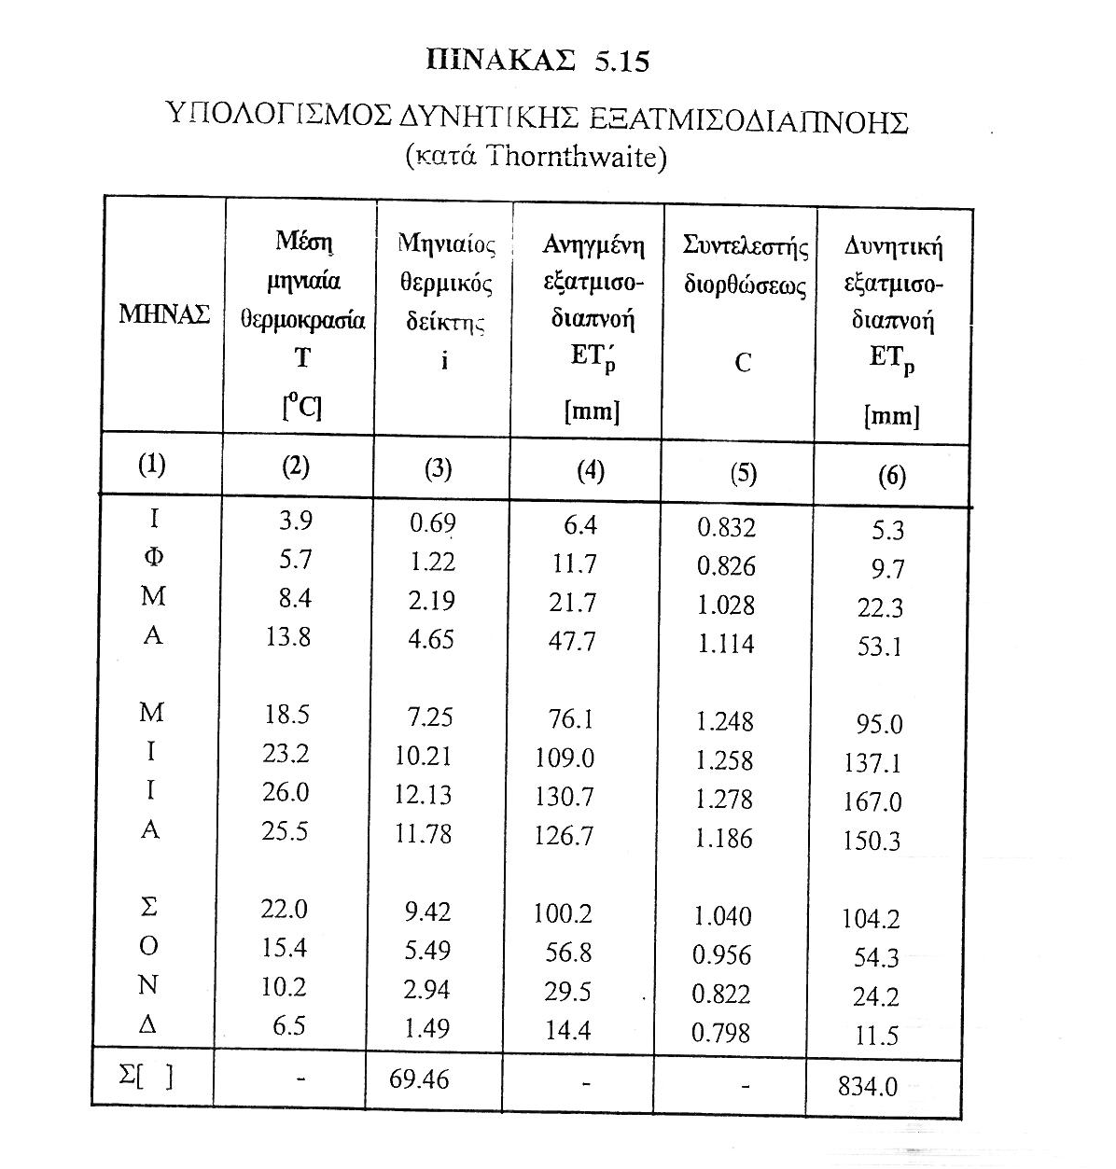
Πίνακας 5.7
405, Σακκάς Ι.

Slide 15


Slide 16
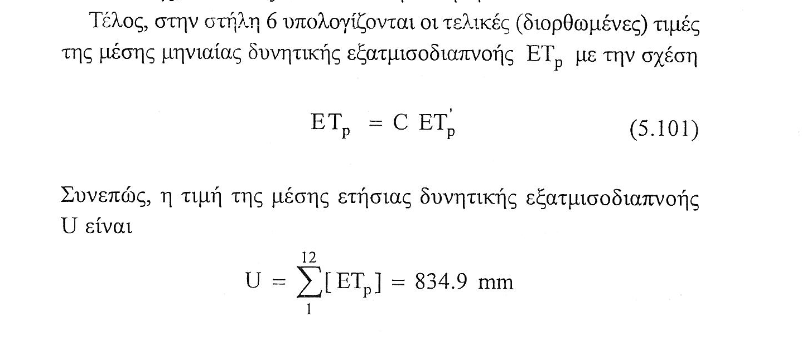

Slide 17
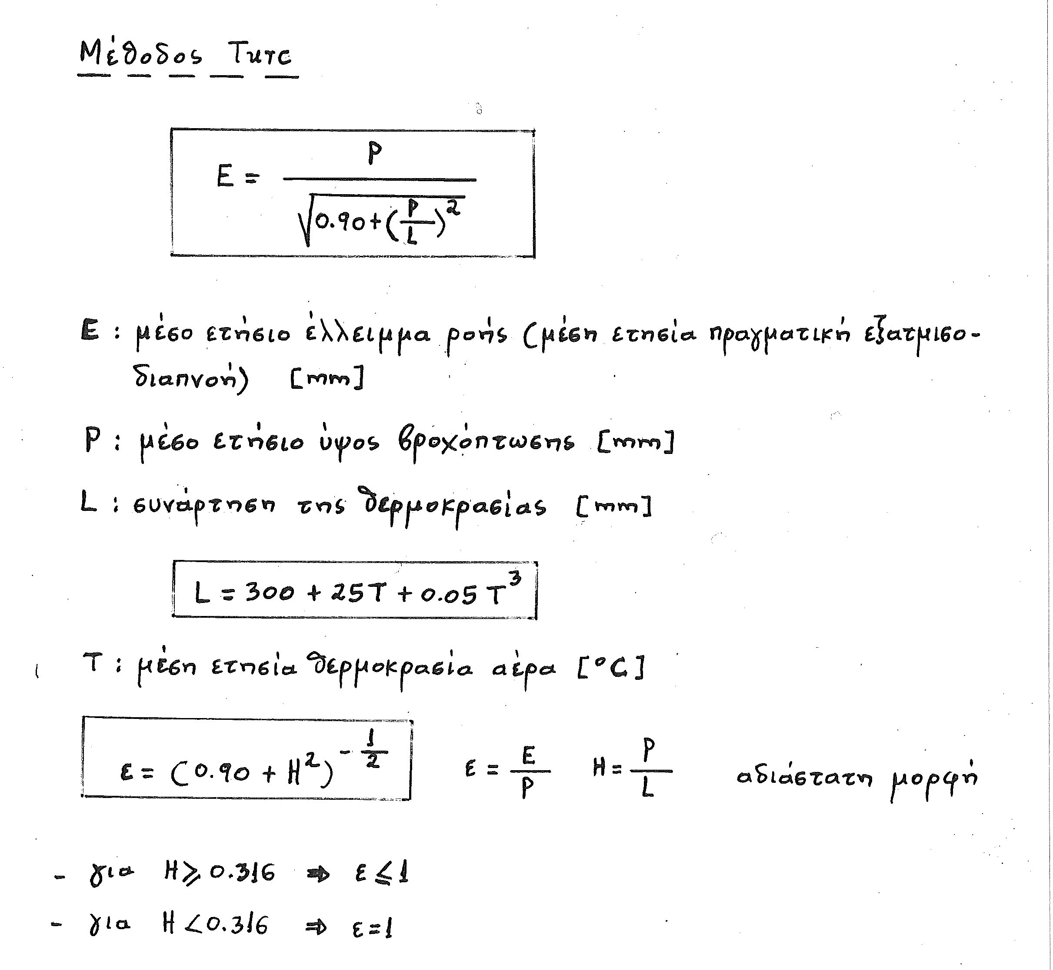
ΠΡΟΣΟΧΉ:
Εξίσωση για εκτίμηση
πραγματικής εξατμσιδιαπνοής
Σε ετήσια βάση
Χρυσάνθου, 2013

Slide 18
Αρδευτικές Ανάγκες σε νερό
Με βάση τη (δυνητική) εξατμισοδιαπνοή της καλλιέργειας (δλδ θεωρώντας απεριόριστη διαθεσιμότητα νερού), ET_{C} (mm/ημέρα)
Εξατμισοδιαπνοή (δυνητική) καλλιέργειας αναφοράς: η δυνητική εξατμισοδιαπνοή (με επάρκεια νερού), ομοιόμορφο γρασίδι ύψους 8 έως 15 cm, ET₀ (mm/ημέρα)
ET_{C} = K_{C} ET₀
K_{C} φυτικός συντελεστής (πίνακες) ανά μήνα και για κάθε καλλιέργεια
Βασικός παράγοντας: θερμοκρασία (και οχι μόνο)
Υδατικό ισοζύγιο: Αφαιρείτε η ενεργός βροχόπτωση, για τη χώρα μας έχει μικρές τιμές στην αρδευτική περίοδο (η ενεργός βροχόπτωση effective rainfall- δηλαδή η ποσότητα βροχής που κατεισδύει και δε γίνεται επιφανειακή απορροή)
Λαμβάνεται υπόψη η απόδοση των δικτύων

